Slide 1
光通信原理与技术
易兴文、李凡
（yixw5@mail.sysu.edu.cn）
电子与信息工程学院
光电材料与技术国家重点实验室

Slide 2
Lecture 2
本节内容:
光纤概述
光纤的损耗 （ Fiber Attenuation ）
光纤的色散 （ Fiber Dispersion ）

Slide 3
光信号的传输特性
光纤通信系统的基本要求是能将任何信息无失真地从发送端传送到用户端，这首先要求作为传输媒质的光纤应具有均匀、透明的理想传输特性，任何信号均能以相同速度无损无畸变地传输。
但实际光纤通信系统中所用的光纤都存在损耗和色散，当信号强度较高时还存在非线性。
？那么光纤的损耗、色散以及非线性具体是怎样的，以及它们会对光信号造成怎样的影响？——讨论要点。

Slide 4
光纤概述
光纤结构
光纤是一种高度透明的玻璃丝，由纯石英经复杂的工艺拉制而成。
光纤→中心部分(芯Core)＋同心圆状包裹层(包层Clad)＋涂覆层
特点：n_{core}>n_{clad} ⇒光在芯和包层之间的界面上反复进行全反射，并在光纤中传递下去。
树脂被覆层
包层
芯

Slide 5
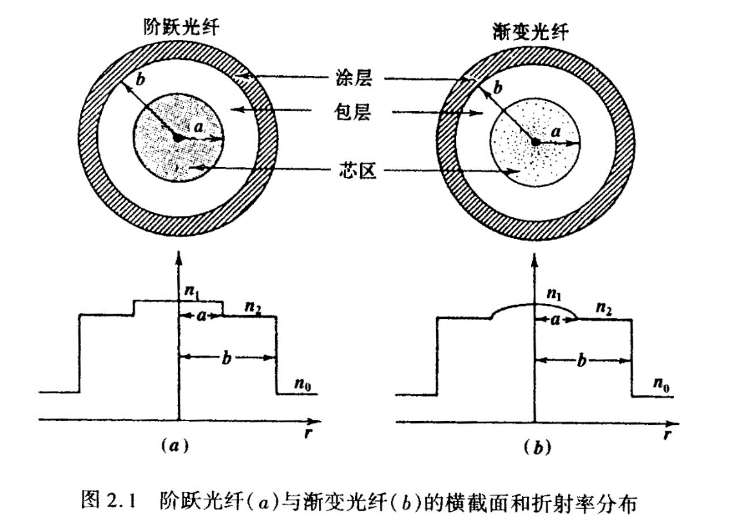
光纤概述
光纤结构
根据芯区折射率径向分布的不同，可分为：
不同的折射率分布，传输特性完全不同

Slide 6
光纤概述
阶跃光纤
θc
数值孔径(NA)
θi
n1
n0
n2
相对折射率差
NA表示光纤捕捉光线的最大能力，NA越大，光纤接收光的能力越强，从光源到光纤的耦合效率越高。
n0、n1、n2--分别是空气、纤芯、包层折射率，θc--芯包界面全反射临界角

Slide 7
光纤概述
阶跃光纤
High-order Mode (Longer path)
NA越大， 纤芯对光能量的束缚越强; 但NA越大，经光纤传输后产生的信号畸变越大。
Axial Mode (shortest path)
core
cladding
Low-order Mode (shorter path)
以不同入射角进入光纤的光线将经历不同的途径，虽然在输入端同时入射并以相同的速度传播，但到达光纤输出端的时间却不同，出现了时间上的分散，导致脉冲严重展宽。
模间色散

Slide 8
光纤概述
阶跃光纤
θc
θi
n1
n0
n2
经历最短和最长路径的两束光线间的时差:
传输容量限制:
B--信号比特率

Slide 9
光纤概述
阶跃光纤
-传输容量限制:
对于无包层的特殊光纤，n₁=1.5，n₂=1.0(空气)，Δ=0.33很大，BL<0.4(Mb/s).km
减小Δ值，BL能提高很多。一般Δ<0.01。
当Δ=0.002时，BL<100(Mb/s).km，10Mb/s的速率传输10km，适用于一些局域网。

Slide 10
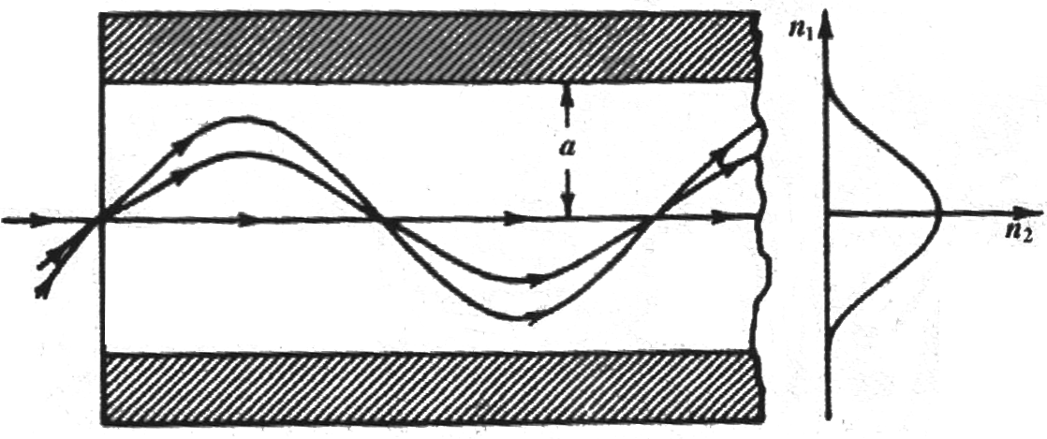
光纤概述
渐变光纤
渐变光纤的芯区折射率不是一个常数，从芯区中心的最大值逐渐降低到包层的最小值。光线以正弦振荡形式向前传播。
入射角大的光线路径长,由于折射率的变化,光速在沿路径变化,虽然沿光纤轴线传输路径最短,但轴线上折射率最大,光传播最慢.通过合理设计折射率分布, 使光线同时到达输出端，降低模间色散。

Slide 11
光纤概述
渐变光纤
优化设计的渐变光纤，其BL积达约10(Gb/s).km，比阶跃光纤提高了3个数量级。
第一代光波系统就是使用的渐变光纤。
单模光纤能进一步提高BL积，需要采用电磁导波和模式理论来讨论。

Slide 12
光纤概述
模式
光纤纤芯中的电场和磁场，包层中的电场和磁场均满足波动方程，但它们的解不是彼此独立的，而是满足在纤芯和包层处电场和磁场的边界条件。
所谓的光纤模式，就是满足边界条件的电磁场波动方程的解（一系列离散的值），即电磁场的稳态分布。
这种空间分布在传播过程中只有相位的变化， 没有形状的变化，且始终满足边界条件，每一种这样的分布对应一种模式。

Slide 13
光纤概述
模式

Slide 14
光纤概述
模式

Slide 15
光纤概述
模式
光纤中的模式可以分为导波模、辐射模和泄露模。
其中导波模为光纤中光能量传输的主要方式，也是我们主要的研究对象。
从麦克斯韦方程及其在光纤（圆柱波导）中的边界条件可得出，导波模式需满足如下条件
β –传播常数，k –波数，n1、n2--分别是纤芯、包层折射率

Slide 16
光纤概述
模式
一种模式是由它的传播常数β唯一确定。由β可引入一个很有用的量.
归一化频率V：
模折射率（有效折射率）
确定传输模式的参数。可由波动方程导出。
a为纤芯半径，λ为光波波长，Δ为相对折射率差，M为多模阶跃光纤的模式数（V>10）

Slide 17
光纤概述
单模光纤—截止条件
单模传输条件为

Slide 18
光纤概述
单模光纤—截止条件
单模传输条件为
对于给定的光纤(n1、n2和a确定)，存在一个临界波长λc，当λ<λc时，是多模传输，当λ>λc时，是单模传输，这个临界波长λc称为截止波长
单模光纤的截止波长：使得V=2.405时的光波长.

Slide 19
光纤概述
单模光纤
参量V决定了光纤中能容纳的模式数量。如果V<2.405，则它只容纳单个模式——单模光纤
单模光纤仅能传输基模（HE11模）
基模不会被截止，即使V值再小，基模也仍然存在
单模光纤

Slide 20
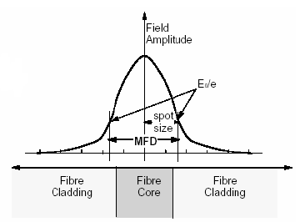
光纤概述
单模光纤—光强分布和模场半径
通常认为单模光纤基模HE₁₁的电磁场分布近似为高斯分布
Ψ(r)=A exp
A为场的幅度，r为径向坐标，w为高斯分布1/e点的半宽度，称为模场半径（MFD）

Slide 21
光纤概述
单模光纤

Slide 22
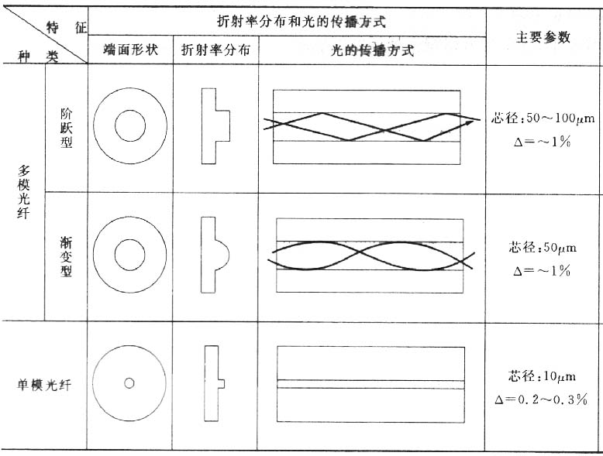
光纤概述
三种主要类型光纤比较

Slide 23
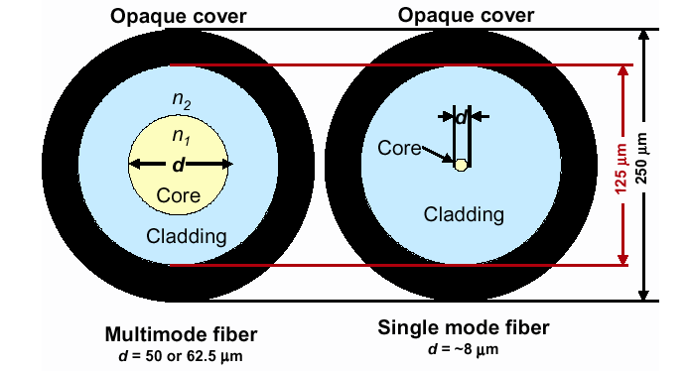
光纤概述
多模vs单模光纤比较

Slide 24
光纤概述
光纤的结构设计与制造 （光纤通信 (第四版), 作者： (美)Gerd Keiser, 电子工业出版社）
各种不同的结构、特性参数和折射率分布的光纤，可分别用于不同的场合。
纤芯和包层都用石英作为基本材料，折射率差通过在纤芯和包层进行不同的掺杂来实现。

Slide 25
光纤概述
光纤的结构设计与制造 （光纤通信 (第四版), 作者： (美)Gerd Keiser, 电子工业出版社）
用汽相沉积法制作具有所需折射率分布的预制棒（典型预制棒长1m,直径2cm）
使用精密馈送机构将预制棒以合适的速度送入炉中加热
成缆--光缆

Slide 26
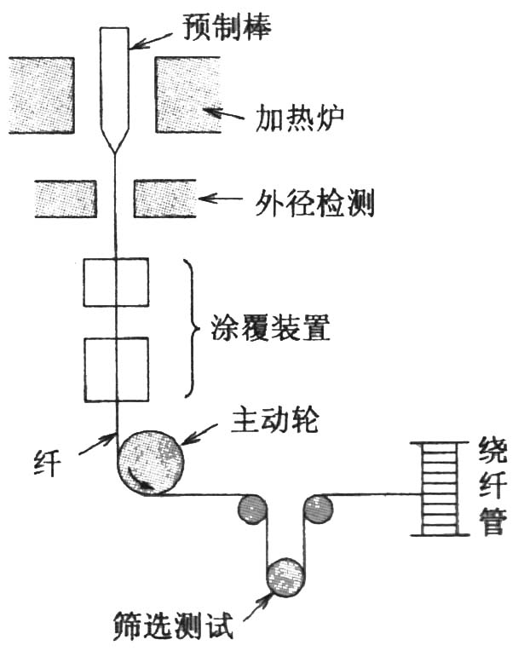
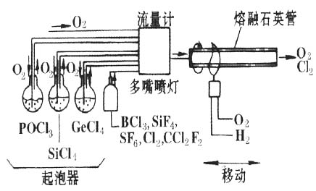
光纤概述
光纤的结构设计与制造
制造光纤预制棒
的化学汽相沉积法流程示意图
光纤拉丝装置示意图

Slide 27
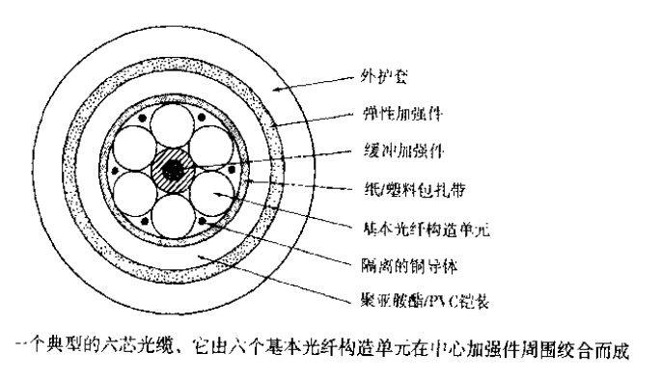
光纤概述
光纤成缆

Slide 28
光纤概述
塑料光纤
聚合物(塑料)光纤(POF)：用于用户接入。
尽管塑料光纤与玻璃光纤相比有更大的信号衰减，但
韧性好，更为耐用
直径大10~20倍，连接时允许一定的差错，而不致牺牲耦合效率
廉价的塑料注入成形技术，可用于制造光连接器、光分路器和收发设备。

Slide 29
光纤的传输性能
光纤性能是有限制的，随着信道数据率和传输距离的增加，光纤不再是一个透明管道.
传输特性
损耗(dB/km)，直接影响中继距离；
色散(ps/nm.km)，将引起光脉冲展宽和码间串扰 ，最终影响通信距离和容量；
非线性效应

Slide 30
光纤的损耗
光纤损耗是通信距离的固有限制，在很大程度上决定着传输系统的中继距离，损耗的降低依赖于工艺的提高和对石英材料的研究。
损耗定义:
若P₀是入射光纤的功率，则传输功率P_{T}为：
这里α代表光纤衰减系数，L是光纤长度，
损耗通过下式用dB/km来表示：
P_{OUT} -- 出纤光功率 P_{in} -- 入纤光功率

Slide 31

光纤的损耗
2.5
OH离子吸收峰
第一传输窗口
在1.55μm处最小损耗约为0.2dB/km
损 耗 (dB/km)
第二传输窗口
第三传输窗口
红外吸收
瑞利散射
0.2
紫外吸收
850
1300
1550
波 长 (nm)
损耗主要机理：材料吸收、瑞利散射和辐射损耗

Slide 32
光纤损耗的机理
材料吸收：
光纤材料：石英（SiO₂）
1.3～1.6μm，
0.03dB/km
电子谐振：紫外吸收(λ＜0.4μm)
本征吸收：
材料吸收：
分子谐振：红外吸收(λ＞7μm )
非本征吸收：
杂质（过渡金属 ，OH⁻，掺杂剂 ）

Slide 33
光纤损耗的机理
瑞利散射：
定义：纤芯折射率起伏不均匀引起光信号的散射。
产生原因：浓度的漂移导致折射率变化的区域尺寸比波长小
瑞利散射公式：
C：0.7～0.9(dB/km)·μm⁴
1.55μm波长处，a_{R}为0.12～0.16dB/km

Slide 34
光纤损耗的机理
波导缺陷：
1）米氏散射：
定义：
理想的纤芯和包层的折射率是均匀分布的。实际上折射率有轻微的起伏不均匀，以及纤芯和包层分界面上缺陷导致的折射率起伏，在大于光波长尺度上出现折射率的非均匀性而引起的散射。
影响：芯径变化小于1%，米氏散射损耗典型值小于0.03dB/km 。
措施：制造时控制芯径漂移。

Slide 35
光纤损耗的机理
波导缺陷：
2）弯曲损耗：光纤弯曲。 （宏观弯曲）
光纤弯曲损耗 ~ exp(-R/R_{c})
R_{c} ： 0.2～0.4mm
R＞5mm
弯曲损耗＜0.01dB/km

Slide 36
光纤损耗的机理
波导缺陷：
3）微弯损耗：微观弯曲
光纤轴发生随机的不规则弯曲，曲率半径与光纤横截面积相比拟。
影响：可高达100dB/Km。
措施：（减小微弯损耗的方法）
（1）选择V参数为2.405，使模式能量大部分局限在纤芯内。
（2）在光纤表面上安装护套。

Slide 37
光纤的损耗
AllWave vs. Conventional Fiber
More Usable Optical Spectrum
AllWave offers >50%
0.6
more DWDM channels!
20
0.5
Additional channels are
km)
in Optimum Dispersion
Conventional Fiber （1440－1625nm）
10
range for 10 Gb/s DWDM
230 ch
0.4
AllWave Fiber（1335－1625nm）
Attenuation (dB/km)
360 ch
0
0.3
5th
Dispersion (ps/nm
AllWave
-10
0.2
eliminates the 1385 nm water peak
5th
3rd
4th
-20
0.1
1200
1300
1400
1500
1600
1700
Wavelength (nm)

Slide 38
光纤的色散
光纤色散：
信号能量中的各种波长（频率）分量由于在光纤中传输速度不同，而引起的信号畸变。将引起光脉冲展宽和码间串扰，最终影响通信距离和容量。
色散类型
模间色散：不同模式对应有不同的模折射率，导致群速度不同和脉冲展宽（仅多模光纤有）
波导色散 β(λ)：传播常数随频率变化
材料色散 n(λ)：折射率随频率变化
偏振模色散PMD
群速度色散/色度色散
Notes:
波导色散：对于光纤的某一传输模式，在不同的光波长下的群速度不同引起的脉冲展宽。它与光纤结构的波导效应有关，因此也被成为结构色散。
光纤的第三类色散是波导色散。光纤的纤芯与包层的折射率大于一定程度^{[1]} ，波导色散占主导，在交界面产生全反射时，有一部分平行于界面的光进入包层之内。这部分光在包层内传输一定距离后，又可能回到纤芯中继续传输。进入包层内的这部分光强的大小与光波长有关，这就相当于光传输路径长度随光波波长的不同而异。把有一定波谱宽度的光源发出的光脉冲射入光纤后，由于不同波长的光传输路径不完全相同，所以到达终点的时间也不相同，从而出现脉冲展宽。具体来说，入射光的波长越长，全反射角越大，进入包层中的光强比例就越大，这部分光走过的距离就越长。这种色散是由光纤中的光波导引起的，由此产生的脉冲展宽现象叫做波导色散。

Slide 39
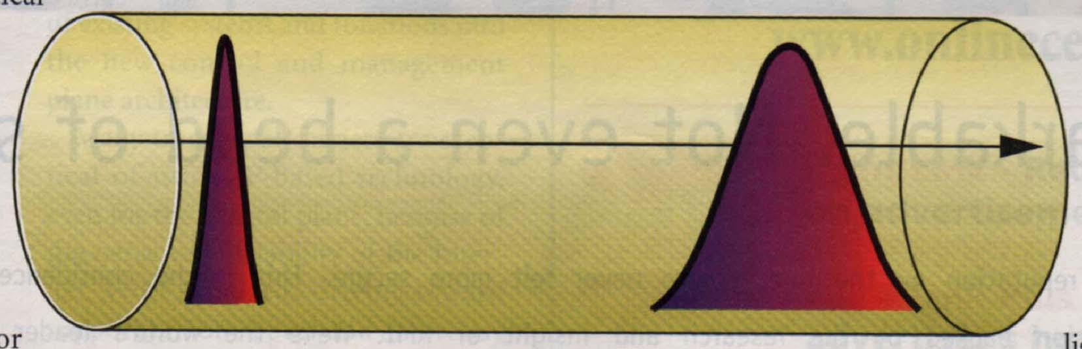
光纤的色散
群速度色散（GVD，group velocity dispersion）
由光源发射进入光纤的光脉冲能量包含许多不同的频率分量，脉冲的不同频率分量将以不同的群速度传播，因而在传输过程中必将出现脉冲展宽，这种现象称为群速度色散（GVD）、模内色散或色度色散。包括材料色散和波导色散。
Chromatic dispersion causes different wavelengths of a light pulse to travel at different speeds in fiber, resulting in pulse spreading
Notes:
色散本身是个频域的效应，但是通过频域的作用会对时域波形进行改变

Slide 40
光纤的色散
群速度
沿z方向传输的单色波：
ω是角频率（弧度/秒）；β是传播常数（m⁻¹）。
群速度：表征光信号包络的传输速度
Notes:
https://en.wikipedia.org/wiki/Group_velocity#opennewwindow

Slide 41
光纤的色散
群时延
群时延：频率为ω的光谱分量经过长为L的单模光纤时的时延。
群时延是频率的函数，因此任意频谱分量传播相同距离所需的时间都不一样。
这种时延差所造成的后果就是光脉冲传播时延随时间的推移而展宽。而我们所关心的就是由群时延引入的脉冲展宽程度。

Slide 42
光纤的色散
光脉冲展宽
光脉冲展宽：由于光脉冲包含许多频率分量，因而群速度的频率相关性导致了脉冲传输过程中展宽，不再同时到达光纤输出端。
脉冲展宽同β₂、光纤长度L和信号谱宽Δω成正比
群速度色散（GVD）
β₂决定了脉冲在光纤中的展宽程度
Notes:
把前面公式取导，代入

Slide 43
光纤的色散
光脉冲展宽
以色散参数D[ps/(nm. km)]表达脉冲展宽的定义为：
D代表两个波长间隔为1nm的光波传输1km距离后的时延
Δλ以波长单位表达的光信号谱宽
脉冲展宽：

Slide 44
光纤的色散
光脉冲展宽
以色散参数D[ps/(nm. km)]表达脉冲展宽的定义为：
D代表两个波长间隔为1nm的光波传输1km距离后的时延
Δλ以波长单位表达的光信号谱宽
脉冲展宽：

Slide 45
光纤的色散
单模光纤的色散
材料色散D_{M}，纤芯材料的折射率随波长变化导致了这种色散，这样即使不同波长的光经历过完全相同的路径，也会发生脉冲展宽。
波导色散DW ，由于单模光纤中只有约80％的光功率在纤芯中传播，20％在包层中传播，这部分光在包层内传输一定距离后，又可能回到纤芯中继续传输。入射光的波长越长，全反射角越大，进入包层中的光强比例就越大，这部分光走过的距离就越长。这样就出现了色散。波导色散的大小取决于光纤的设计，因为模式传播常数β是a/λ的函数(a纤芯半径， a/λ是光纤相当于波长的尺度).
Notes:
波导色散：对于光纤的某一传输模式，在不同的光波长下的群速度不同引起的脉冲展宽。它与光纤结构的波导效应有关，因此也被成为结构色散。
光纤的第三类色散是波导色散。光纤的纤芯与包层的折射率大于一定程度^{[1]} ，波导色散占主导，在交界面产生全反射时，有一部分平行于界面的光进入包层之内。这部分光在包层内传输一定距离后，又可能回到纤芯中继续传输。进入包层内的这部分光强的大小与光波长有关，这就相当于光传输路径长度随光波波长的不同而异。把有一定波谱宽度的光源发出的光脉冲射入光纤后，由于不同波长的光传输路径不完全相同，所以到达终点的时间也不相同，从而出现脉冲展宽。具体来说，入射光的波长越长，全反射角越大，进入包层中的光强比例就越大，这部分光走过的距离就越长。这种色散是由光纤中的光波导引起的，由此产生的脉冲展宽现象叫做波导色散。

Slide 46
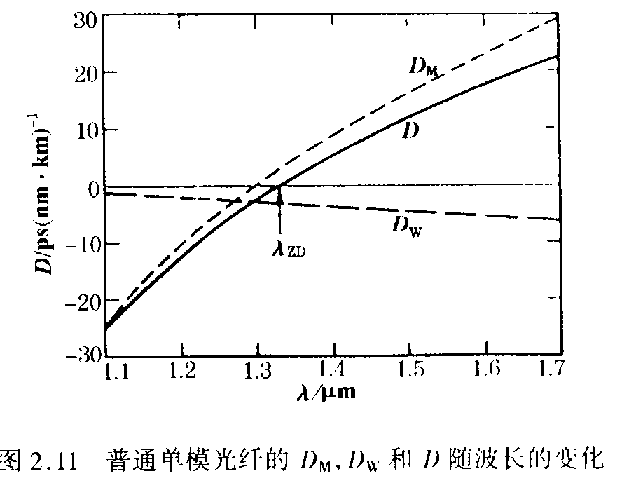
光纤的色散
单模光纤的色散
D=D_{M}+D_{W}
17ps/nm.km@1550nm
零色散波长

Slide 47
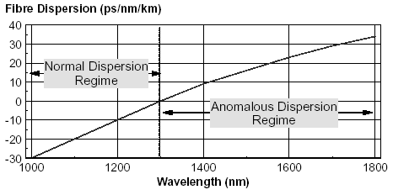
光纤的色散
标准单模光纤的色散
零色散波长
D
λ< λ_{D} 正常色散区
β₂>0, D<0 红快蓝慢
光脉冲的较高的频率分量（兰移）比较低的频率分量（红移）传输得慢
λ> λ_{D} 反常色散区
β₂<0, D>0蓝快红慢
光脉冲的较高的频率分量（兰移）比较低的频率分量（红移）传输得快

Slide 48

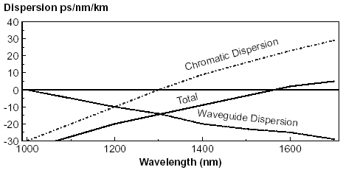
光纤的色散
色散位移
波导色散D_{W}对D(β₂)的影响依赖于光纤设计参数，如纤芯半径和芯－包层折射率差Δ。根据光纤的这种特性，可改变光纤的色散情况，进行色散位移。

Slide 49
光纤的色散
G.653色散位移光纤
17ps/nm.km
0.6
G.652
20
10
0
-10
-20
0.5
EDFA
频带
G.653
0.4
0.3
衰减 (dB/km)
色散(ps/nm.km)
0.2
0.1
1100
1200
1300
1400
1500
1600
1700
波长(nm)

Slide 50

光纤的色散
G.653色散位移光纤
17ps/nm.km
0.6
Problem
20
10
0
-10
-20
G.652
0.5
EDFA
频带
G.653
0.4
非线性大
色散非常小@1550nm窗口⇒不同信道的WDM信号传输速度相近⇒四波混频FWM严重
0.3
衰减 (dB/km)
色散(ps/nm.km)
0.2
0.1
1100
1200
1300
1400
1500
1600
1700
波长(nm)

Slide 51
光纤的色散
G.655非零色散位移光纤
17ps/nm.km
0.6
G.652
20
10
0
-10
-20
0.5
EDFA
频带
G.653
0.4
0.3
衰减 (dB/km)
色散(ps/nm.km)
0.2
G.655
0.1
1100
1200
1300
1400
1500
1600
1700
波长(nm)

Slide 52
光纤的色散
常见光纤型号
ITU-T标准光纤
G.652：普通单模光纤（SMF）
G.653：色散位移光纤(DSF)
G.655：非零色散位移光纤(NZ-DSF), 产品：康宁LEAF；长飞：大保实
特种光纤:
保偏光纤（PMF）
色散补偿光纤（DCF）
掺铒光纤（EDF）等

Slide 53
光纤的色散
单模光纤的发展与演变总结
在光纤通信发展的近30年中，单模光纤的结构和性能也在不断发展和演变。
最早实用化的是常规单模光纤SMF(G.652光纤)，零色散波长在1310nm，曾大量敷设，在光纤通信中扮演者重要的角色。
对光纤损耗机理的研究表明，光纤在1550nm窗口损耗更低，可以低于0.2dB/km，几乎接近光纤本征损耗的极限。如果零色散移到1550nm，则可以实现零色散和最低损耗传输的性能，为此，人们研制了色散位移光纤DSF(G.653光纤)。设计思路是通过结构和尺寸的适当选择来加大波导色散，使零色散波长从1310nm移到1550nm。

Slide 54
光纤的色散
单模光纤的发展与演变总结
90年代后，DWDM和EDFA的迅速发展，1550nm波段的几十个波长的信号同时在一根光纤中传输，使光纤的传输容量极大地提高。然而，四波混频FWM会引起复用信道之间的串扰，严重影响WDM的性能。FWM是一种非线性效应，其效率与光纤的色散有关，零色散时混频效率最高，随着色散增加，混频效率迅速下降。这种性质使DSF光纤在WDM系统中失去了魅力。非零色散位移光纤NZ-DSF(G.655光纤)应运而生。 NZ-DSF在1530~1565nm(EDFA的工作波长)区具有小的但非零的色散，既适应高速系统的需要，又使FWM效率不高。 NZ-DSF的纤芯采用三角形或梯形折射率分布，其色散可正可负。若零色散波长小于1530nm则色散为正；若零色散波长大于1565nm则色散为负。从而实现长距离的色散管理。
Notes:
日本的例子

Slide 55
光纤的色散
单模光纤的发展与演变总结
NZ-DSF光纤的缺点是模场直径小，容易加剧非线性效应的影响，为此人们又研究了大有效面积NZ-DSF光纤。如康宁公司研制的三角形＋外环结构和双环结构光纤，三角形和内环纤芯的作用是将零色散波长移向1550nm，外环的作用是把光从中心吸引出来一部分，增大有效面积。
各种光纤性能不断提高，各种新型光纤层出不穷，无所谓好坏，应根据实际应用情况选择最合适的光纤。

Slide 56
光纤的色散
高阶色散效应
实际上是不可能的
当单模光纤工作在零色散波长λ₀时，D＝0，其BL积可无限增大？
因为在λ＝λ₀处色散并未完全消失，尚存在高阶色散，光脉冲仍会展宽。D不能使中心波长位于λ₀的光脉冲包含的所有波长都为零，D＝0并不意味着色散不随波长而变，D的波长相关性或高阶色散将引起脉冲展宽。高阶色散取决于色散斜率S：
高阶色散效应只有在脉冲波长λ趋近于零色散波长且差别只有几个nm时才需考虑。

Slide 57
光纤的色散
模式双折射
理想条件下（光纤为严格的圆柱形&材料各向同性），X方向偏振态的模式不会与正交的Y方向偏振态的模耦合，两正交偏振模简并。
简并：同一波导中的不同模式有相同的相移常数值，就称为模式简并。简并的模式具有相同的相速和群速
实际光纤形状略偏离圆柱形以及材料各向异性的微小起伏，破坏了模式简并，导致两偏振态混合。
模传播常数β对于X,Y方向偏振模稍有不同，光纤的这种性质称为模式双折射。
双折射程度B:

Slide 58
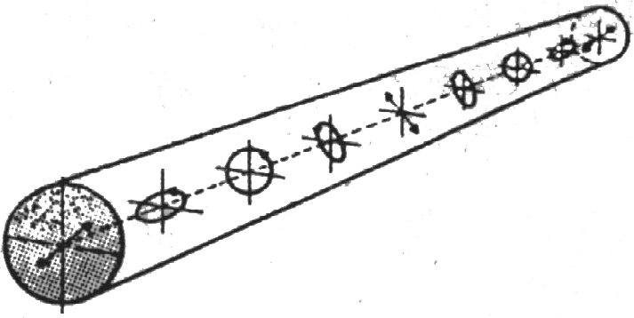
光纤的色散
模式双折射
双折射效应破坏了模式简并，将导致光功率在两偏振分量之间周期性地发生转换，转换周期“拍长”：
慢轴：模折射率大的轴
快轴：模折射率小的轴
拍长
45⁰线偏振光在双折射光纤中偏振态的演变

Slide 59
光纤的色散
在常规单模光纤中，由于纤芯形状的波动和不均匀应力作用，B沿轴并不是常量，而是随机变化的，这会使注入到光纤的线偏振光很快成为任意偏振光。
偏振的不确定性，对于采用直接检测接收技术的光波系统一般影响不大，但对于相干通信系统将产生影响，因而在相干光波系统中必须使用对偏振不灵敏的相干接收机或采用特别设计的保偏光纤。
对于典型的单模光纤： 保偏光纤：

Slide 60
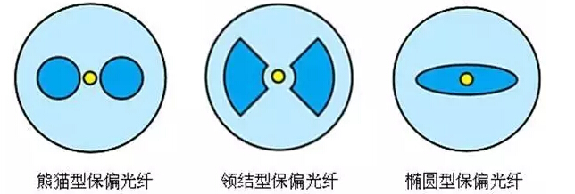
光纤的色散
保偏光纤（polarization Maintaining Fiber）
设计中故意引入大量双折射。快轴、慢轴
若入射光的偏振方向与光纤的快轴或慢轴一致，则光在传输过程中其偏振态保持不变。
若入射光的偏振轴与光纤的快慢轴成一夹角，则在传输过程中将以“拍长”为周期，连续地周期性地改变其偏振态。

Slide 61
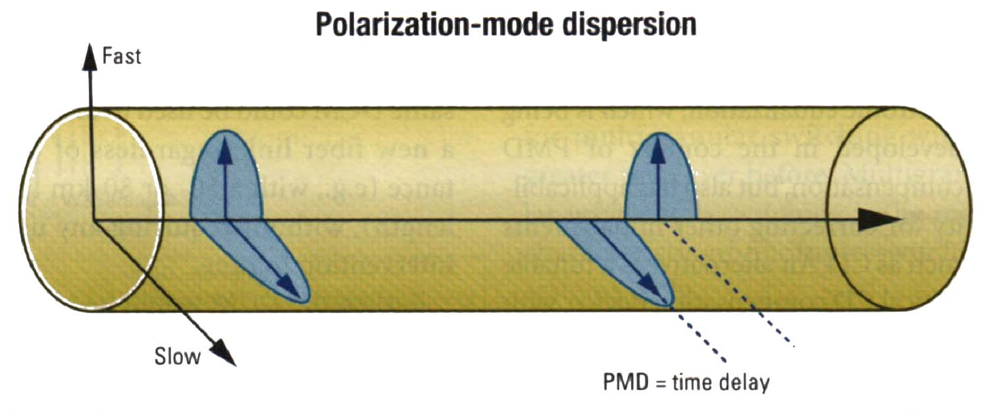
光纤的色散
偏振模式色散（polarization Mode Dispersion,PMD）
在理想的单模光纤中，基模是由两个相互垂直的简并偏振模组成。实际中，由于光纤双折射或者其它外界因素使这两个偏振模有不同的群速度，出纤后两偏振模的迭加使得信号脉冲展宽，从而形成偏振模色散。
单模光纤中的偏振模色散

Slide 62


光纤的色散
偏振模式色散产生的原因
+
本征光纤双折射
随机的偏振模耦合
双折射的光通信器件
外界的挤压
光纤的弯曲、扭转
外界环境温度的变化等
EDFA ，FBG ，DCF
Isolators , Couplers , Filters etc.

Slide 63
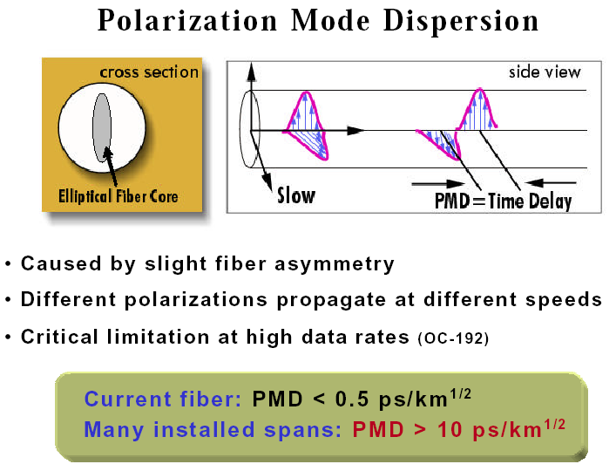
光纤的色散

Slide 64
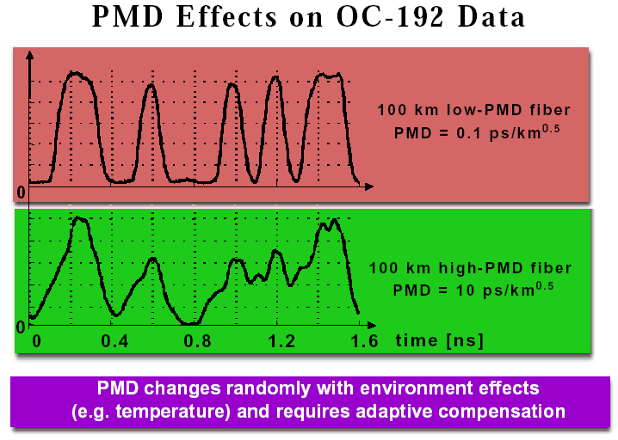
光纤的色散
（9953.28 Mbit/s）

Slide 65
练习题(due:9月21日)
光纤可以如何分类？请列出不同分类方式和对应的光纤类型。（尽量多列举）
请参照第8页胶片给出色散限制下的传输容量限制。如果波长为1550nm，色散为16ps/nm/km，请计算最大的传输容量。

